Slide 1
Multivariada II
Profa. MSc. Edmila Montezani
edmila@gmail.com

Slide 2
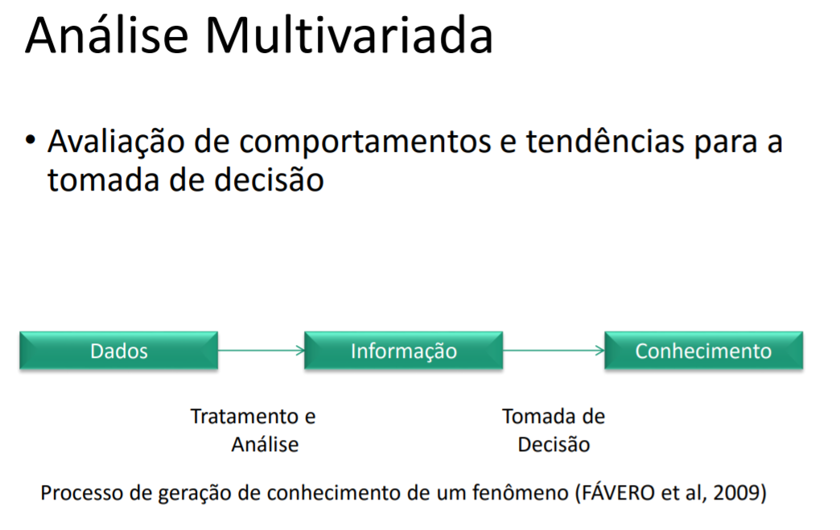

Slide 3
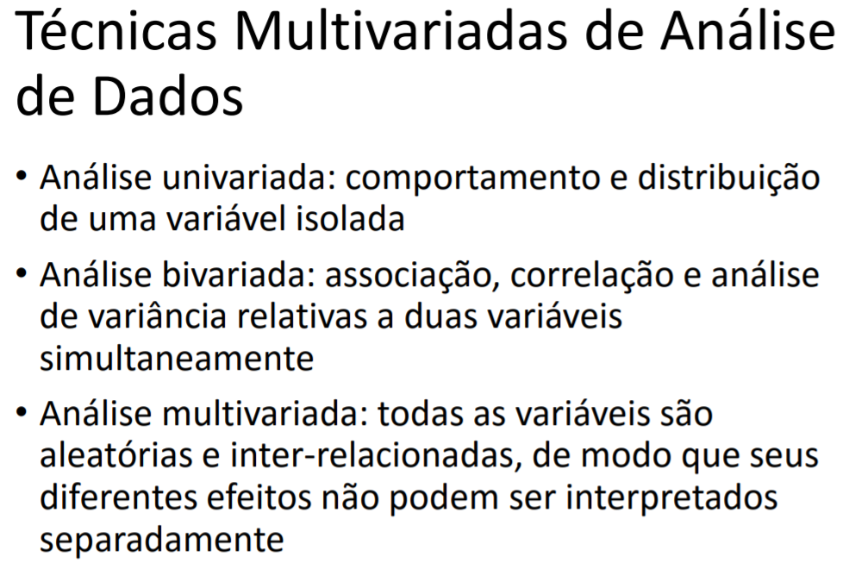

Slide 4
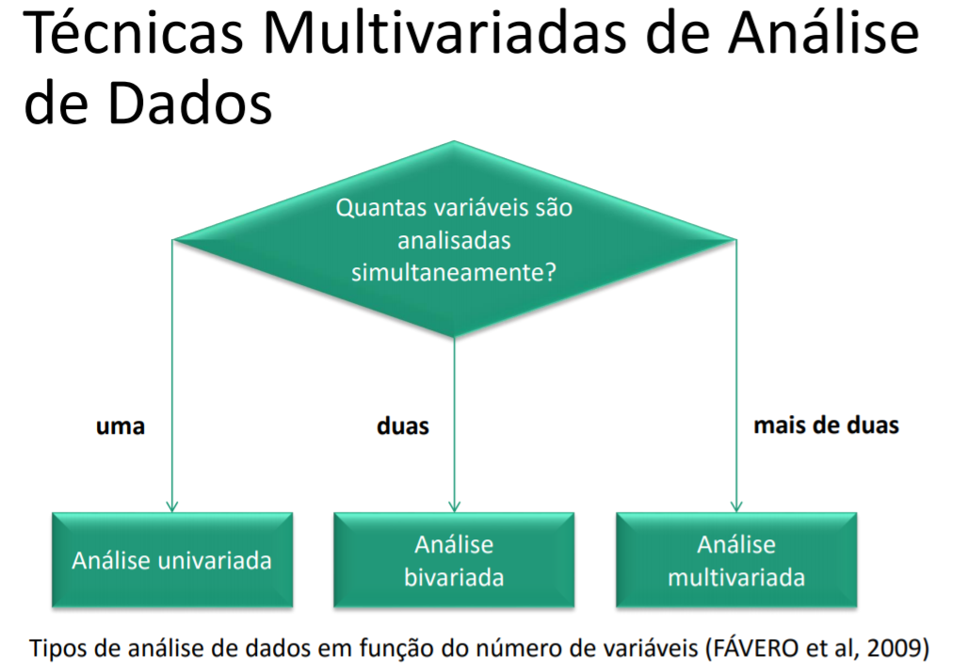

Slide 5
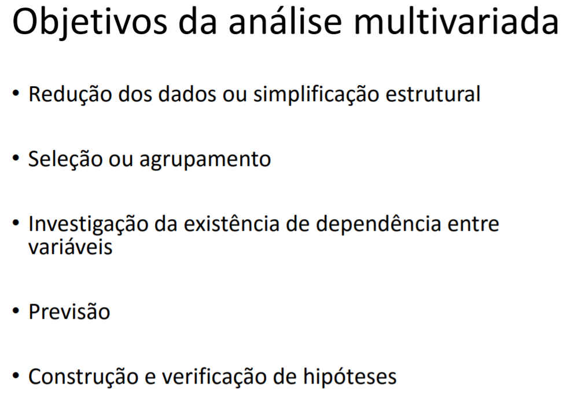

Slide 6
Modelo de regressão logística binária
Modelos Lineares Generalizados
Modelos lineares generalizados (MLGs) são definidos por uma distribuição de probabilidade para a variável resposta Y pertencente à família exponencial, um conjunto de variáveis explicativas que podem ser numéricas ou categóricas e uma função de ligação.
Modelo de regressão logística binária
Um dos modelos lineares generalizados mais utilizados na área de saúde é o modelo de regressão logística binária, onde a variável resposta do modelo tem distribuição de Bernoulli (ou Binomial) e a função de ligação é a função logística. Na área de saúde, o referido modelo poderia ser adotado, por exemplo, para estimar a probabilidade do paciente: aderir ao tratamento medicamentoso (adesão=1; não adesão=0); reportar um estado de saúde não bom (não bom=1; bom=0); ter uma determinada doença crônica (ter DC=1; não ter DC=0).

Slide 7
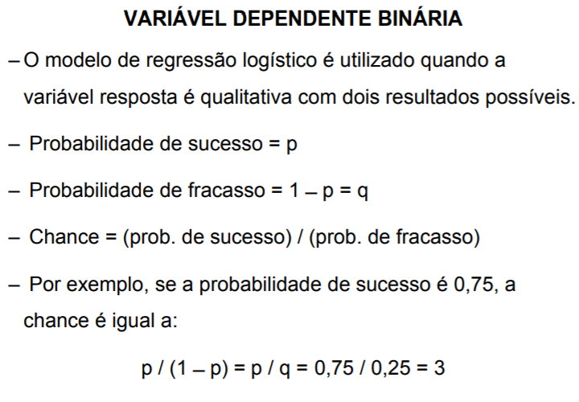
Modelo de regressão logística binária

Slide 8
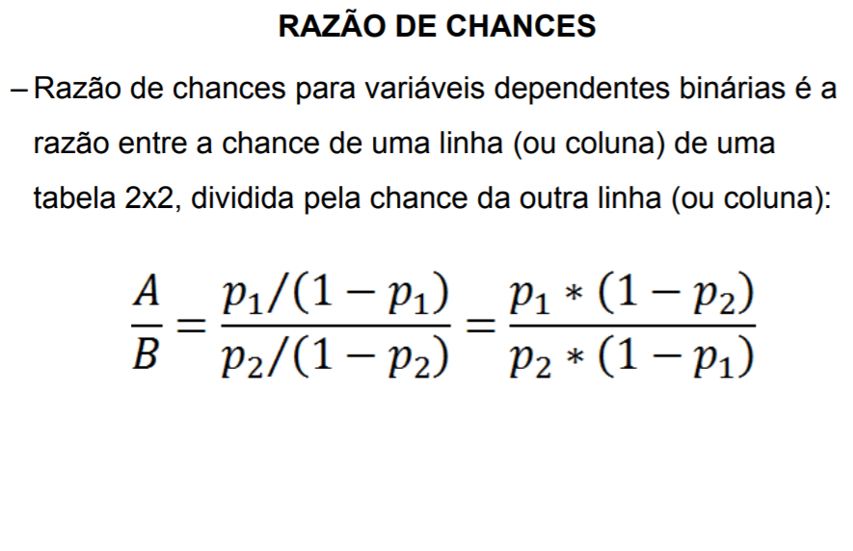
Modelo de regressão logística binária

Slide 9
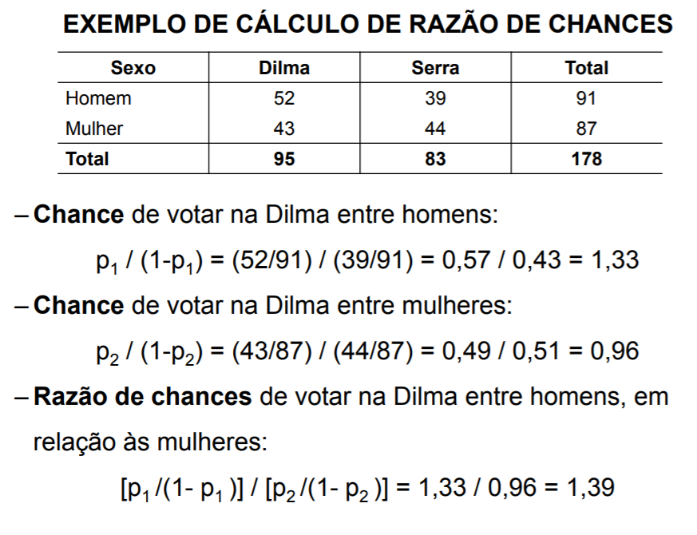
Modelo de regressão logística binária

Slide 10
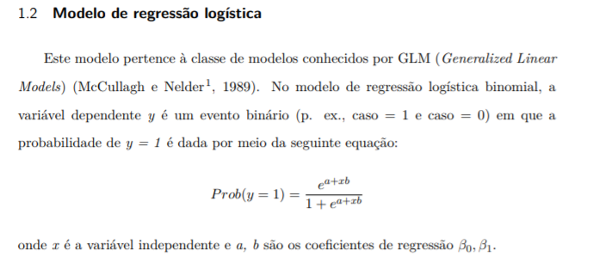

Slide 11
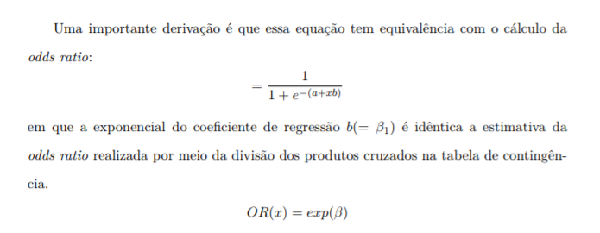

Slide 12
EXERCÍCIO 1
Os dados se referem a um estudo sobre autoavaliação geral de saúde (1=não boa, 0=boa) de n=30 indivíduos com idade variando de 20 a 95 anos.
O objetivo do estudo é estudar a relação entre a autoavaliação de saúde (Y) e as seguintes variáveis explicativas: idade(em anos) e renda familiar per capita (1=Mais de 3 s.m, 0= Até 3 s.m=base).
idade=c(21,20,25,26,22,35,36,40,42,46,59,50,60,72,85,59,29,45,39,45,20,25,36,58,95,52,80,85,62,72)
renda=c(1,1,1,1,0,0,1,1,1,1,1,0,1,1,1,1,1,0,0,0,0,0,0,1,0,0,0,0,0,1)
saude=c(0,0,0,0,0,0,0,0,0,0,1,1,1,1,1,1,1,1,1,1,1,1,1,1,1,1,1,1,1,1)

Slide 13
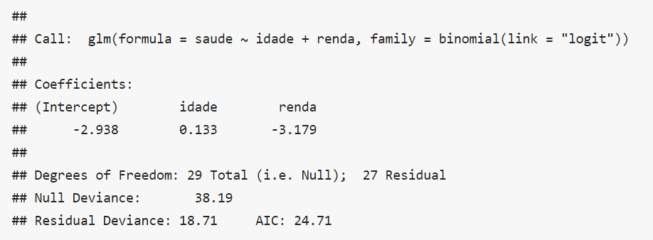
EXERCÍCIO 1
Ajuste do modelo de regressão logística binária (estimativas pontuais dos parâmetros)
Os parâmetros do modelo são estimados pelo método de máxima verossimilhança (MV).
modelo1=glm(saude~idade+renda,family=binomial(link="logit"))
modelo1

Slide 14
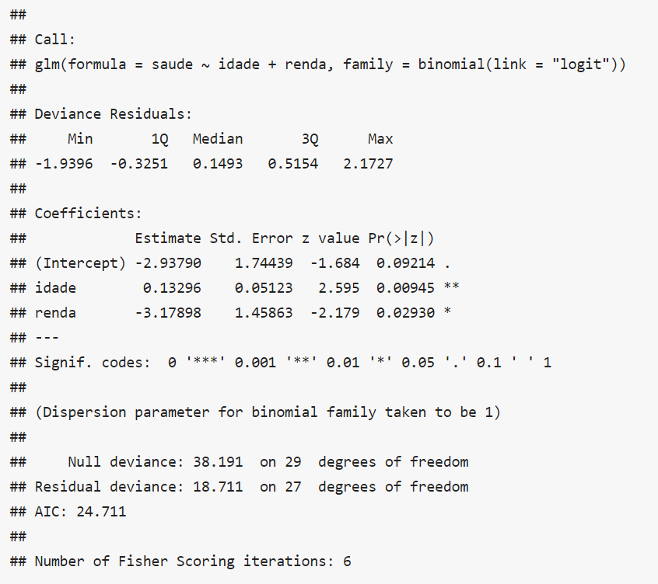
EXERCÍCIO 1
Resultados do ajuste do modelo de regressão logística binária
Fornece as estimativas pontuais dos parâmetros e os seus erros padrão, os valores observados da estatística de Wald e os p-valores do teste de Wald, entre outras informações.
summary(modelo1)

Slide 15
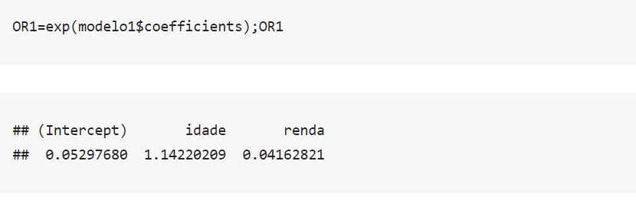
EXERCÍCIO 1
Medidas de associação (razões de chance)
Pode-se demonstrar matematicamente que a razão de chance é o exponencial da estimativa pontual

Slide 16
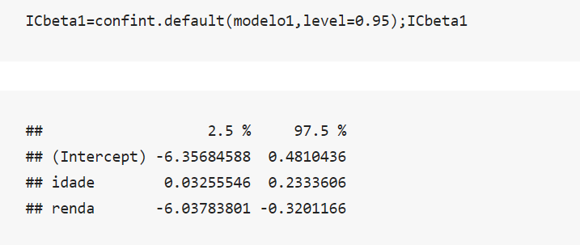
EXERCÍCIO 1
Intervalos de 95% de confiança
Os intervalos de 95% de confiança para os parâmetros do modelo, com base na estatística de Wald:

Slide 17
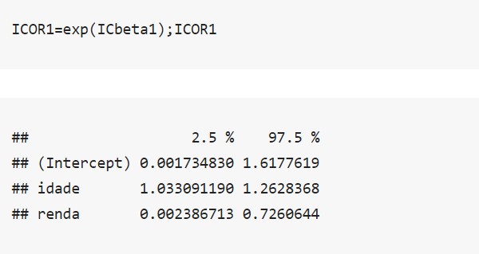
EXERCÍCIO 1
Os intervalos de confiança para as razões de chance (odds ratio – OR), fixando o nível de confiança de 95%:

Slide 18
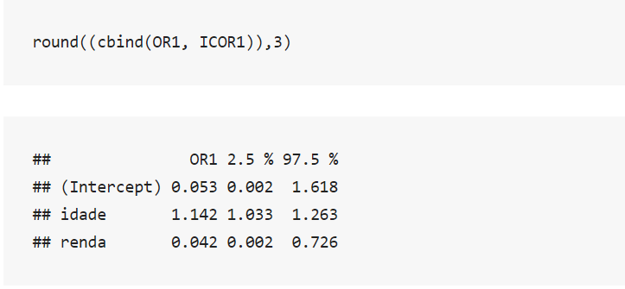
EXERCÍCIO 1
Razões de chance e os seus respectivos intervalos de confiança (com 3 casas decimais).
Através do comando a seguir os resultados de interesse são condensados, de modo a facilitar a interpretação das medidas de razão de chance e a análise sobre a significância da associação entre cada variável explicativa e a chance do indivíduo reportar um estado de saúde não bom.

Slide 19
EXERCÍCIO 1
Interpretação das razões de chance (odds ratio)
Tanto a idade quanto a renda familiar per capita estão significativamente relacionadas com a chance de autoavaliação de saúde não boa (OBS: Note que o p-valor é menor que o nível de significância de 5% e o IC para OR não inclui a unidade).
A chance do indivíduo reportar um estado de saúde não bom aumenta em 14,2% ao aumentar em 1 ano a idade.

Slide 20
EXERCÍCIO 2
Uma pesquisadora quis investigar se a utilização ou não de árvores por gaviões era dependente da altura daquelas. Ela designou sucesso (1) quando haviam fezes ao redor da árvore e falha (0) quando não haviam fezes de gaviões. Os resultados seguem abaixo, onde alt é a altura da árvore*10 (m) e resp é a resposta:
gaviao<- read.csv("C:/Users/Multivariada II/gaviao.csv", header = TRUE, sep = ";", dec=",")
gaviao.logi<-glm(resp~alt,data=gaviao,family=binomial)
summary(gaviao.logi)

Slide 21
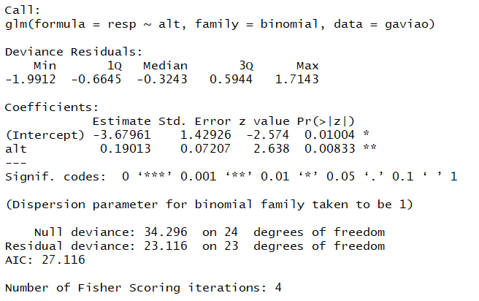
EXERCÍCIO 2
Nossa equação ajustada portanto:
exp(-3.67961+0.19013*x)/
(1+exp(-3.67961+0.19013*x))

Slide 22
EXERCÍCIO 2
Para árvores com tamanho = 14, temos que a probabilidade de observarmos a presença de gaviões é:
exp(-3.67961+0.19013*14)/(1+exp(-3.67961+0.19013*14)) = 0,2654

Slide 23
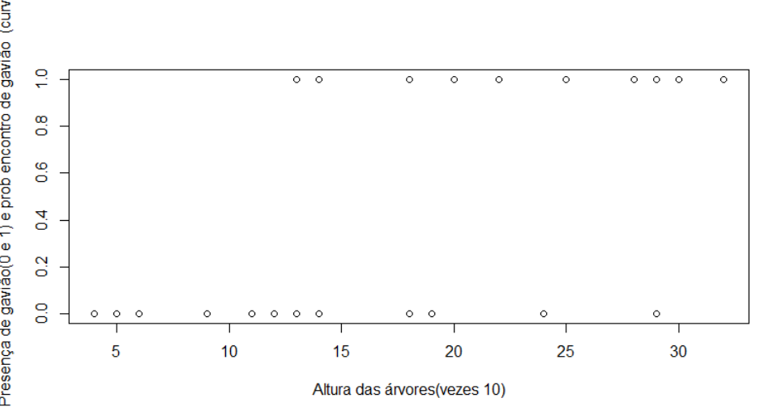
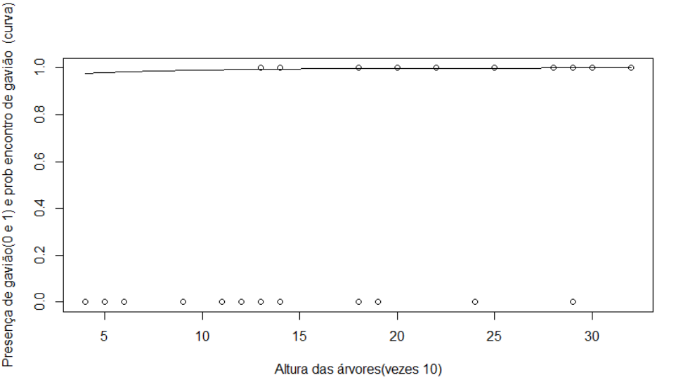
EXERCÍCIO 2
Podemos ajustar nosso modelo aos dados:
plot(gavião$alt,gavião$resp,xlab="Altura das árvores (vezes 10)", ylab="Presença de gavião(0 e 1) e prob encontro de gavião (curva)")
curve((exp(3.67961+0.19013*x))/(1+(exp(3.67961+ 0.19013*x))),add=TRUE)

Slide 24
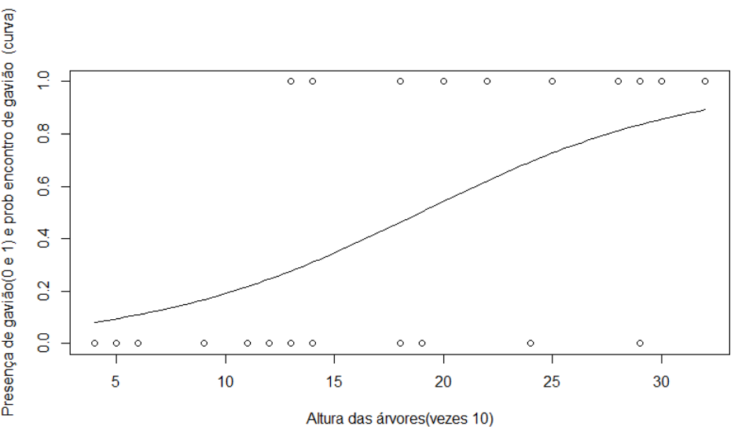
EXERCÍCIO 2
AJUSTANDO....
curve((exp(-3.67961+0.19013*x))/(1+(exp(-3.67961+ 0.19013*x))),add=TRUE)
0.2654

Slide 25
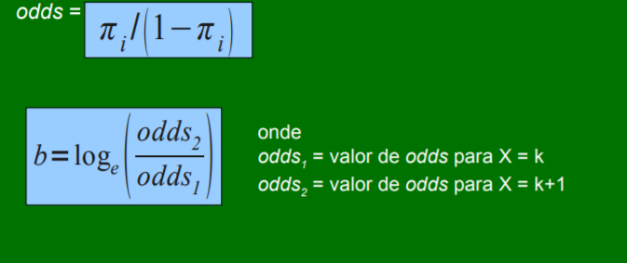
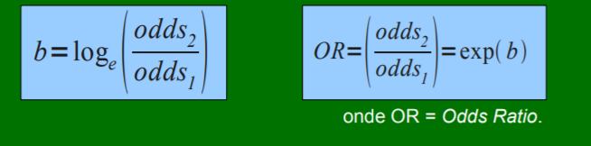
EXERCÍCIO 2
Interpretação de b
A interpretação de b não é direta como era na regressão linear, pois o efeito em Y de cada aumento de uma unidade de X, varia conforme o valor de X.
Lembre que odds é a razão entre a probabilidade de sucesso e a probabilidade de não sucesso:

Slide 26
EXERCÍCIO 2
No nosso exemplo, vimos que existe uma relação positiva entre altura de árvore e probabilidade de encontro de gavião.
Especificamente, podemos dizer que cada aumento de unidade em altura de árvore equivale a um aumento de 20,94% no odds ratio [ exp(0.1913) = 1.20947 ]
Vimos que para árvores com altura 14, a probabilidade de encontramos um gavião era de 0.2654.
O odds era portanto: 0.2654/(1-0.2654) = 0.3612
Para uma árvore com altura 15, a probabilidade é de 0.3041.
O odds aqui é de 0.3041/(1-0.3041) = 0.5287
OR = 0.4369/0.2654 = 1.6461 = exp(0.1913)

Slide 27
EXERCÍCIO 3
No exemplo a seguir iremos criar um modelo para prever a adimplência do cliente com base em fatores demográfico e de renda. Utilizaremos o modelo de regressão logística para tal finalidade.
Etapas da modelagem
A modelagem será feita em 3 etapas:
análise da variáveis
construção do modelo
teste do modelo

Slide 28
EXERCÍCIO 3
Para construção do modelo em questão utilizaremos uma base de dados com registros de ~ 2000 clientes.
Esta base conta com as seguintes informações:
Estado civil (código: ESTC): casado (C), solteiro (S), divorciado (D) ou viúvo (V)
Número de dependentes (código: NDEP): unitário
Renda (código: RENDA): unitário
Tipo de residência (código: TIPOR): própria (P) ou não própria (NP)
Valor do Bem (código: VBEM): unitario
Número de parcelas (código: NPARC): unitario
Valor das parcelas (código: VPARC): unitario
Telefone (código: TEL): possui (S) ou não possui (N)
Idade (código: IDADE): anos
Tempo de residência (código: RESMS): meses
Entrada (código: ENTRADA): unitário
Adimplente (código: ADIMPLENTE): sim (S) ou não (N)
Nome das Variávei | Descrição | Tipo | Valores possívei
ESCT | Estado civil | Categórica | 0,1,2,3
NDEP | Número de dependentes | Categórica | 0,1,2,3,4,5,6,7
RENDA | Renda Familiar | Numérica | 300-9675
TIPOR | Tipo de residência | Categórica | 0,1
VBEM | Valor do bem a ser adquirido | Numérica | 300-6000
NPARC | Número de parcelas | Numérica | 1-24
VPARC | Valor da parcela | Numérica | 50-719
TEL | Se o cliente possui telefone | Categórica | 0,1
IDADE | Idade do cliente | Numérica | 18-70
RESMS | Tempo de moradia (em mese | Numérica | 0-420
ENTRADA | Valor da entrada | Numérica | 0-1300
PAGOU =1 | se o cliente pagou a dívida | Categórica | 0,1

Slide 29
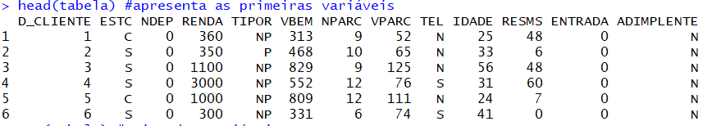
Análise de variáveis
tabela<- read.csv("C:/Users/Multivariada II/BD_aulaclass.csv", header = TRUE, sep = ";", dec=",")
Após importado é sempre bom fazer uma análise da base.
head(tabela) #apresenta as primeiras variáveis
str(tabela) # tipo das variáveis
summary(tabela) # estatísticas descritivas da tabela

Slide 30
Análise de variáveis
Para analisar as variáveis iremos utilizar uma biblioteca muito boa chamada tabplot. Ela irá facilitar bastante o nosso trabalho de análise de dados.
install.packages("tabplot") # instala a biblioteca
library(tabplot) # carrega a biblioteca
O próximo passo é a análise dos dados. Para isso utilizaremos o seguinte comando:
tableplot(tabela) # visualização das variáveis

Slide 31
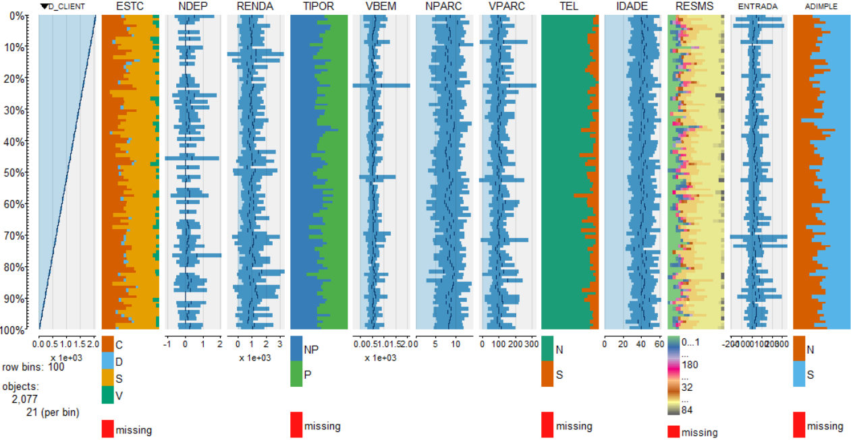
Análise de variáveis
Como podemos ver o tabplot dá uma cara bonita ao bando de dados da tabela. A partir daí você pode fazer algumas ordenações nas variáveis para começar a perceber algumas relações entre elas.
Ordenando por idade podemos ver que o índice de adimplência vai aumentando a medida de a idade aumenta.

Slide 32
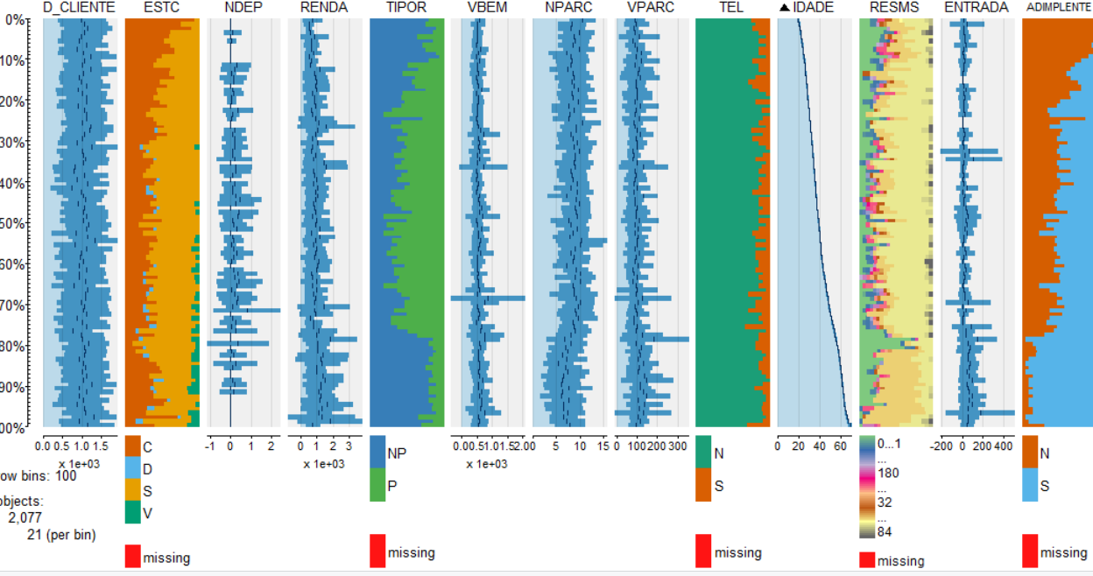
Análise de variáveis
tableplot(tabela, sortCol = "IDADE", decreasing = F) # ordenado por idade do menor pro maior

Slide 33
Construção do modelo
Após a primeira análise das variáveis iremos fazer agora a construção do modelo. A construção de um modelo de regressão logística no R é bem fácil. Com apenas um comando é possível criar o modelo.
Porém, antes disso iremos reordenar a variável de adimplência para que o modelo possa fazer a associação correta entre o resultado previsto pelo modelo e a variável categórica.
tabela$ADIMPLENTE = relevel(tabela$ADIMPLENTE, ref = "N")
Agora sim podemos rodar o modelo de regressão logística. Neste primeiro exemplo criaremos um modelo utilizando todas as variáveis disponíveis. Posteriormente mostraremos um método automático para seleção de variáveis.

Slide 34
Construção do modelo
### 1.1 Estimação do modelo de regressão logística
RLSIMPLES = glm(ADIMPLENTE ~ ESTC + NDEP + RENDA + TIPOR + VBEM + NPARC + VPARC + TEL + IDADE + RESMS + ENTRADA, family="binomial" , data = tabela)
Teste do Modelo
Para testar a acurácia do nosso modelo primeiramente temos que fazer a predição dos resultados com base no modelo que construímos. Num primeiro momento, iremos fazer essa predição utilizando para teste o mesmo conjunto de dados que utilizamos para treino. Essa não é a melhor forma de fazer. O correto é utilizarmos dados separados para teste e para treino. Dessa forma não estaremos construindo um modelo enviezado.
predRL = predict(RLSIMPLES, newdata = tabela, type = "response")

Slide 35
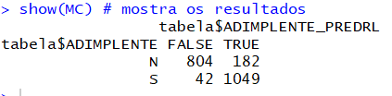

Teste do modelo
Agora que já temos o modelo pronto e o cálculo da predição podemos construir a matriz de confusão para avaliarmos a acurácia do nosso modelo.
### 1.3 Matriz de confusão
tabela$ADIMPLENTE_PREDRL = predRL > 0.45 # faz a limiarização (diferença nos níveis)
MC = table(tabela$ADIMPLENTE, tabela$ADIMPLENTE_PREDRL, deparse.level = 2) # montar a matriz de confusão
show(MC) # mostra os resultados
ACC = sum(diag(MC))/sum(MC) # calcula a acurácia
show(ACC) # mostra a acurácia

Slide 36
Teste do modelo
Mesmo utilizando todas as variáveis construímos um modelo muito bom! Uma acurácia de 89%!

Slide 37
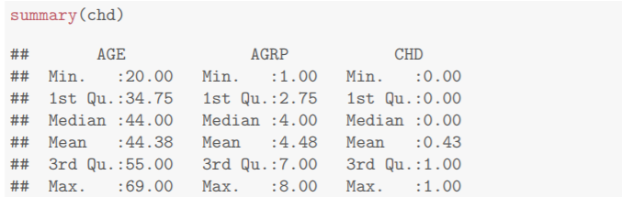
Exercício 4
Este primeiro exemplo tratará da regressão logística simples, portanto, utilizando somente uma variável independente.
Os dados são originados do livro de Hosmer e Lemeschow (2000), tratando-se de uma amostra com 100 pessoas. A variável dependente é a ocorrência ou não (1 ou 0) de doença coronária cardíaca (CHD), associando-se com a idade (AGE) dos indivíduos, criando assim um modelo de regressão logística.
chd<- read.csv("C:/Users/PosGrad em Estatística/Multivariada II/chd.csv", header = TRUE, sep = ";", dec=",")
summary(chd)

Slide 38
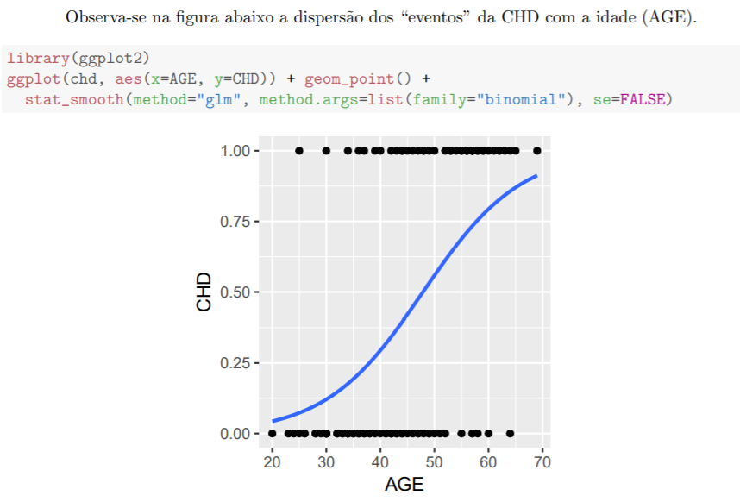
Teste do modelo

Slide 39
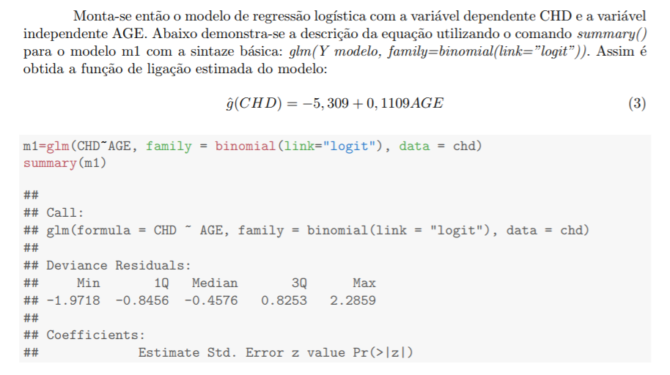
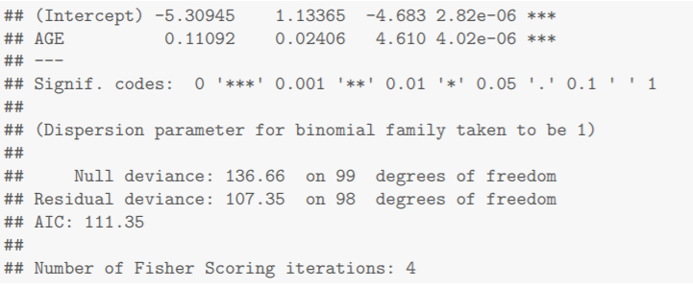
Teste do modelo

Slide 40
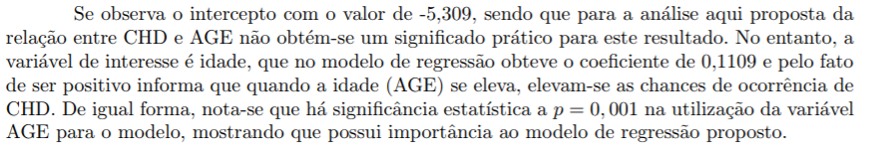
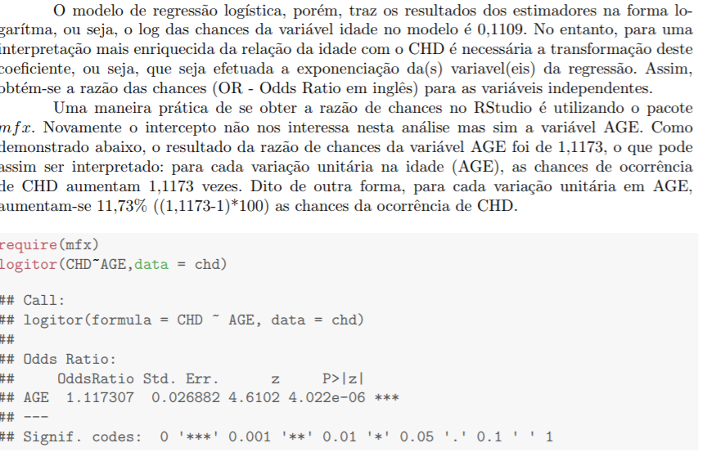
Teste do modelo
Estimando a Razão de Chances

Slide 41
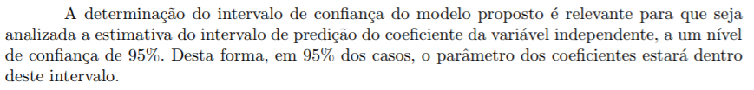

Estimando a Razão de Chances
Determinando o Intervalo de Confiança

Slide 42
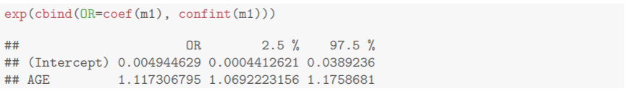
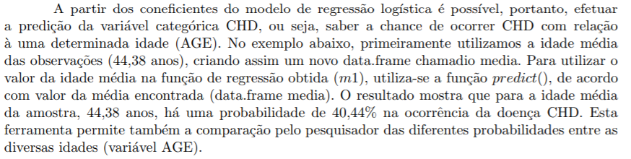
Predição de Probabilidades

Slide 43
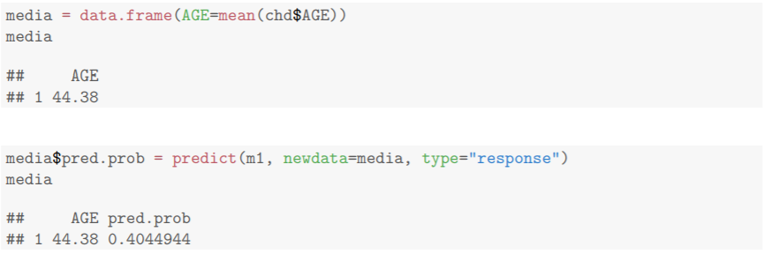

Slide 44
Obrigada!
Edmila Montezani
edmila@gmail.com

